Slide 1
Psychologiczne Aspekty Zarządzania Zespołem
Dr inż. Magda Rościszewska
Wydział Inżynierii mechanicznej i okrętownictwa
Instytut Technologii Maszyn i Materiałów

Slide 2
Psychologiczne Aspekty Zarządzania Zespołem- zagadnienia
Wprowadzenie do psychologii w zarządzaniu zespołem
Inteligencja emocjonalna lidera
Psychologia motywacji w zespołach technicznych
Zarządzanie stresem i wypaleniem zawodowym
Autonomia i samodzielność w zespole
Psychologia konfliktu w zespołach
Komunikacja w zespole – aspekty psychologiczne
Nowe technologie w zarządzaniu zespołem – perspektywa psychologiczna
Psychologia podejmowania decyzji w zespołach
Wpływ AI i nowych technologii na zarządzanie zespołami
Autonomia i praca zdalna/hybrydowa.
…….

Slide 3
Psychologiczne Aspekty Zarządzania Zespołem
Co sprawia, że Ci się chce?

Slide 4
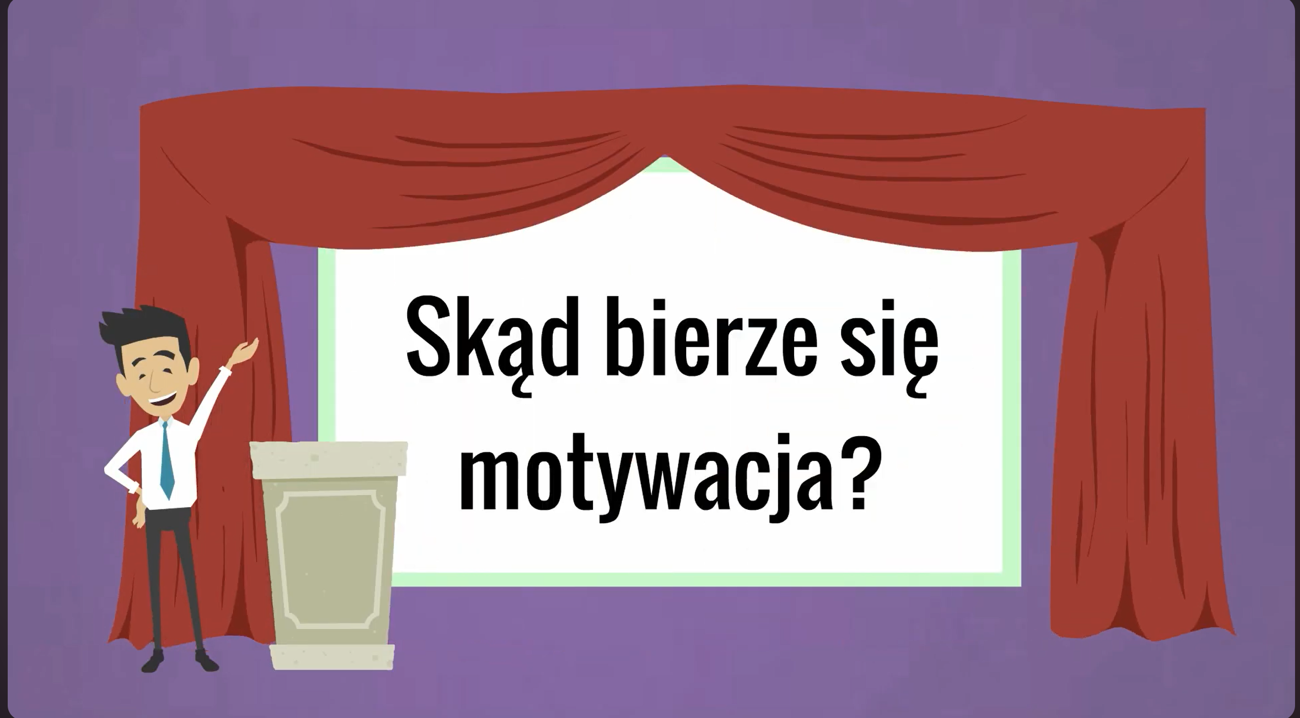
Wykład 3: Psychologia motywacji
-motywacja?
Teorie motywacji (youtube.com)

Slide 5

Wykład 3: Psychologia motywacji
-zakres
Treść:
  Motywacja ogółem
  Nowoczesne teorie motywacji: Teoria samodeterminacji, Model 3C
  Motywowanie zespołów inżynierskich: Jak zrozumieć i wpływać na motywację technicznie zorientowanych pracowników.
  Case studies: motywowanie zespołów w realnych projektach inżynierskich.
  Test

Slide 6
Wykład 3: Psychologia motywacji
-definicja i rodzaje
Z łac. movere, co oznacza ,,poruszać”. Co porusza ludzi do działania.
Definicja motywacji mówi, że to proces psychologiczny. Odpowiada za inicjowanie i kierowanie naszymi działaniami. Pomaga osiągać cele.
Siła motywacji jest kluczowa dla naszej efektywności. Skłania nas do działania, nawet gdy jest trudno.
Rodzaje motywacji:
Motywacja wewnętrzna pochodzi z osobistych przekonań i wartości. Nie potrzebuje nagród z zewnątrz.
Motywacja zewnętrzna pochodzi z nagród i pochwał z zewnątrz. Jej skuteczność zależy od naszego ceniących te nagrody.
Zadania ukończone, ale jakość będzie różna.

Slide 7
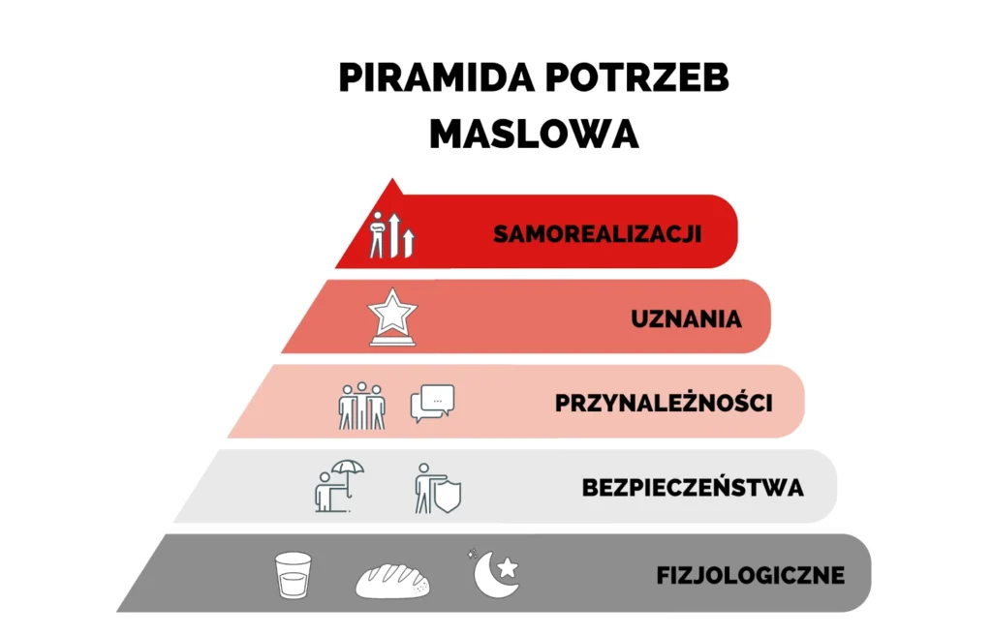
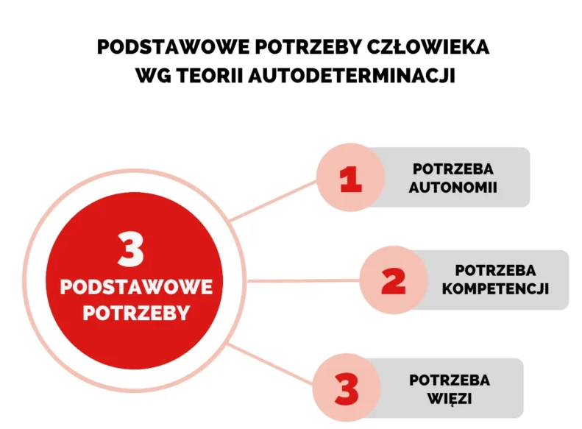
Wykład 3: Psychologia motywacji
-Teorie potrzeb
Zrozumienie motywów zachowań:
Teoria Maslowa vs Teoria Samodeterminacji (Self-Determination Theory, SDT)/Model 3C
VS
Przykładowe działania Leadera?

Slide 8
Wykład 3: Psychologia motywacji
-Nowoczesne teorie motywacji
Teoria Samodeterminacji (R. Ryana i E. Deciego):
Zakłada, że ludzie są proaktywnymi, samodzielnie motywującymi się organizmami, które aktywnie szukają nowych wyzwań i doświadczeń. Robią to, aby osiągnąć w nich maestrię i aby stały się one częścią ich ,,ja”.
Dążenia te są jednak w znacznej mierze zależne od kontekstu środowiska. Ma ono znaczący wpływ na to, czy jednostka będzie rozwijać się w zgodzie ze swoimi naturalnymi zdolnościami.
Skupia się przede wszystkim na jakości, a nie na ilości motywacji.
Nacisk na wewnętrzny (lub kontrolowany) typ motywacji.
3 podstawowe potrzeby psychologiczne (PPP):
  KOMPETENCJE – chcemy czuć się pewni i skuteczni w obliczu zadania. Potrzeba kompetencji to chęć poczucia mistrzostwa. Silnie wiąże się z poczuciem własnej skuteczności. Leader?
  AUTONOMIA – chcemy czuć, że mamy wolną wolę i możliwość wyboru. Przeciwieństwem autonomii jest poczucie bycia pod kontrolą. Leader?
  RELACJE – chcemy dbać o innych i chcemy by inni o nas dbali. Chcemy czuć, że jesteśmy częścią grupy. Leader?
  Zdrowie psychiczne i satysfakcja z pracy wymaga zaspokojenia wszystkich trzech potrzeb, jedna, czy dwie, to za mało
Obronnosc_Zeszyty_Naukowe_Wydzialu_Zarzadzania_i_Dowodzenia_Akademii_Obrony_Narodowej-r2012-t-n4-s101-116.pdf (muzhp.pl)

Slide 9

Wykład 3: Psychologia motywacji
-Nowoczesne teorie motywacji
Czynniki, które NEGATYWNIE wpływają na motywację autonomiczną:
• rywalizacja
• nieprzekraczalne terminy wykonania zadań
• nadzór
• niewłaściwe przekazywanie informacji zwrotnej
• nagrody o charakterze sterującym

Slide 10


Wykład 3: Psychologia motywacji
-Nowoczesne teorie motywacji
Twórcy teorii SDT zbadali, czy ludzie poddani naciskowi będą w efekcie naciskać na innych.
Uczestnicy badania byli proszeni o nauczenie innych rozwiązywania pewnego problemu….

Slide 11
Psychologiczne Aspekty Zarządzania Zespołem
Co sprawia, że Ci się chce?

Slide 12
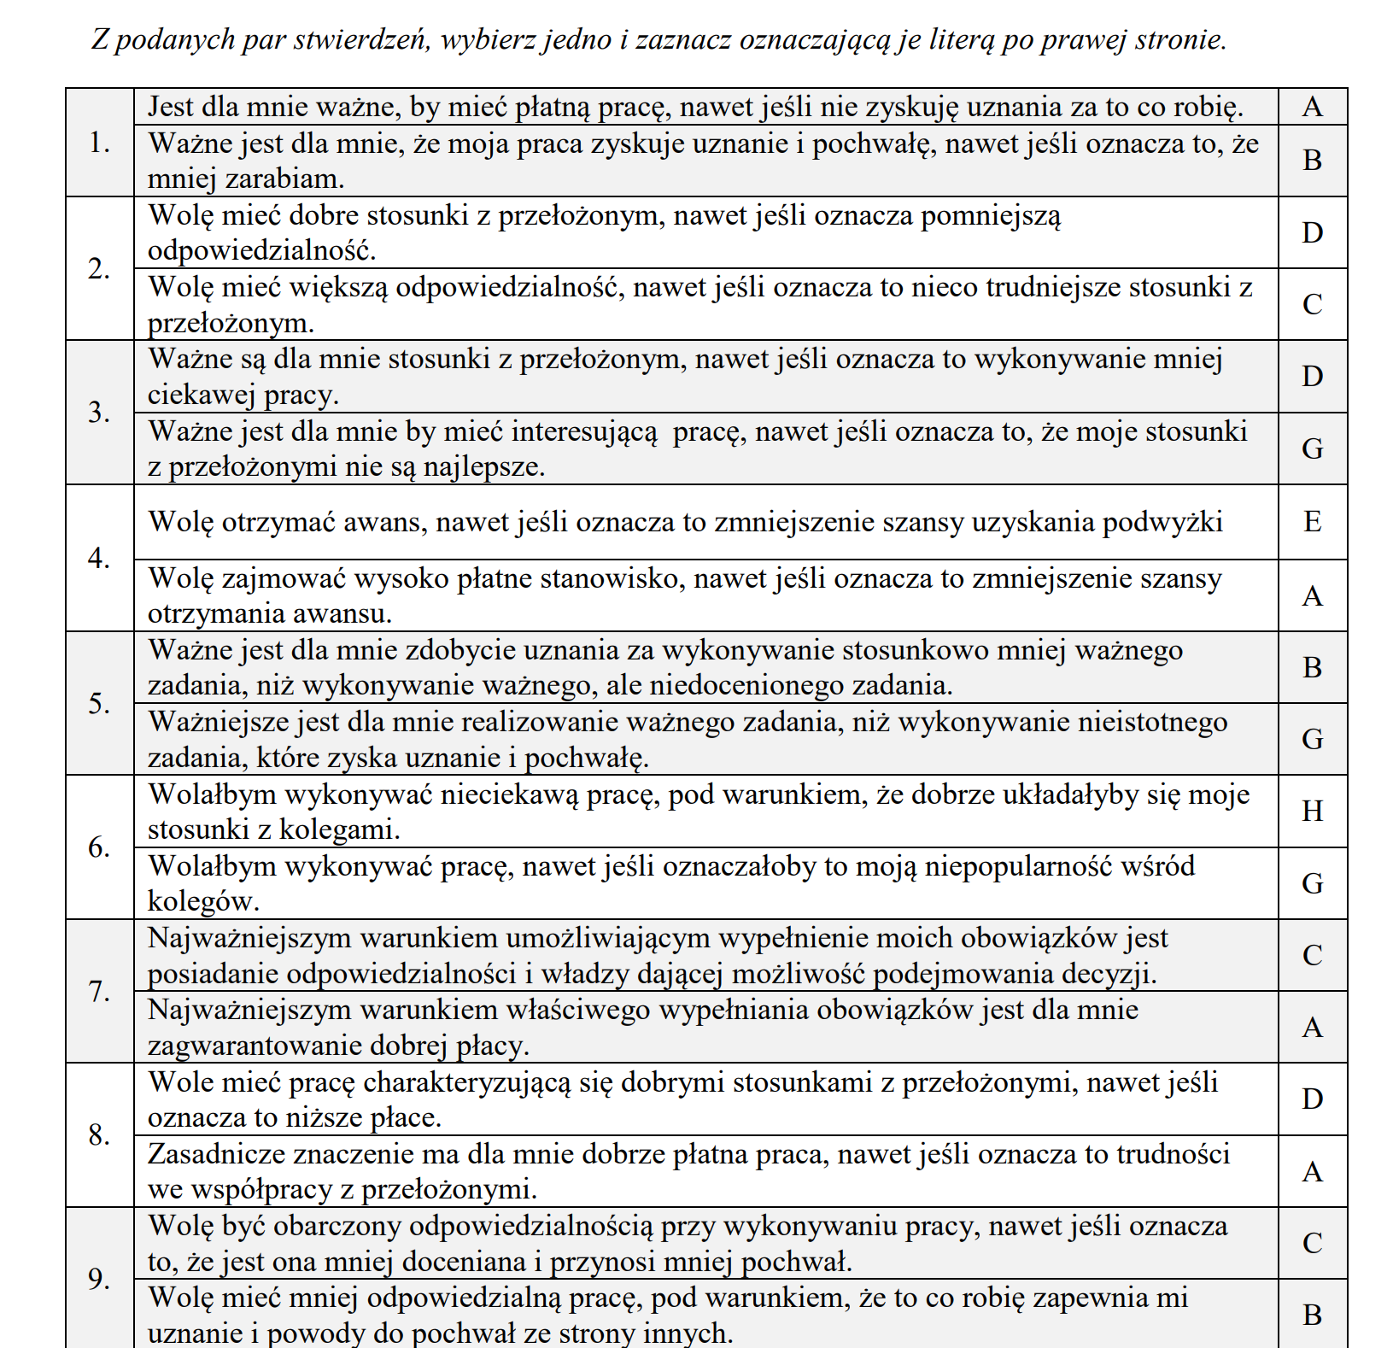
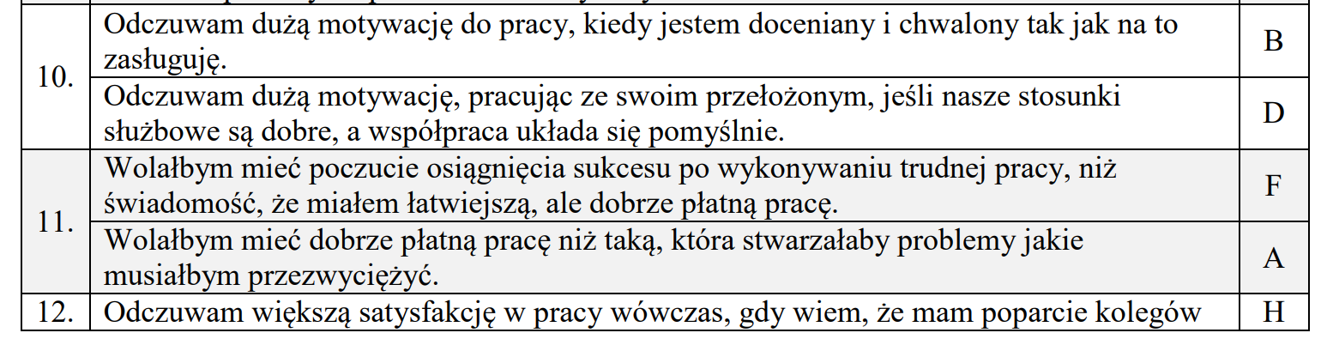
test Herzberga
Analiza motywacji do pracy

Slide 13
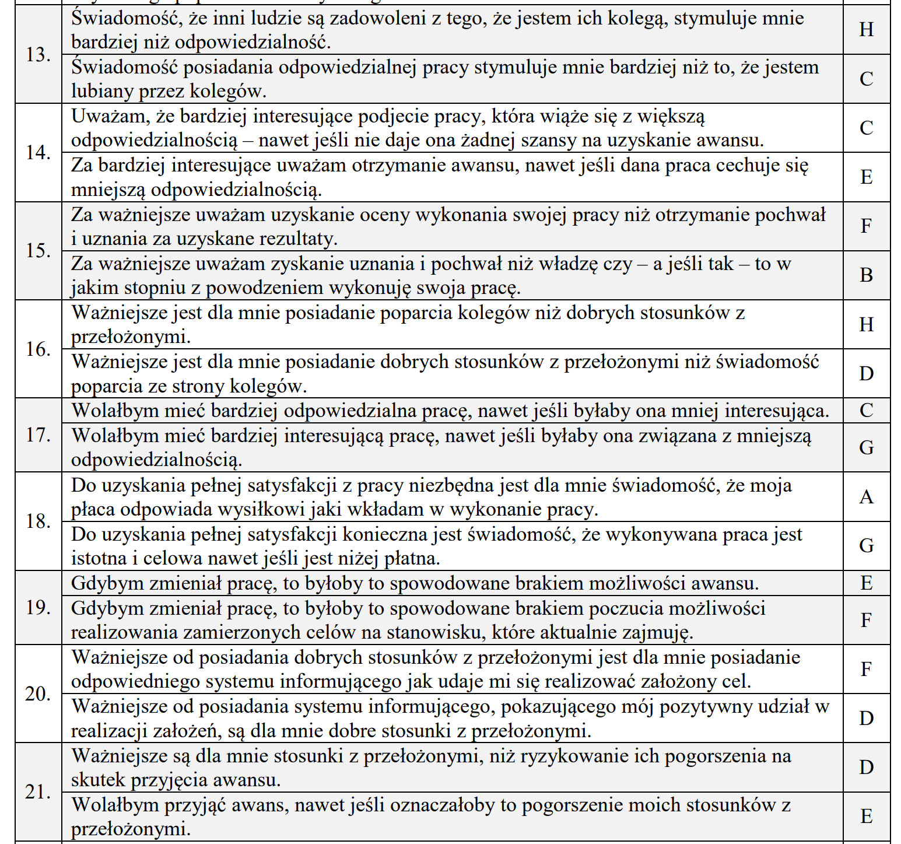
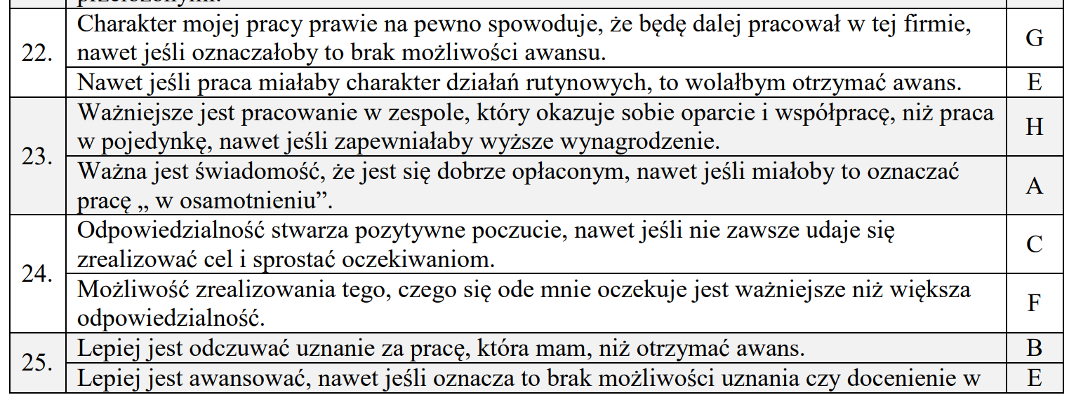
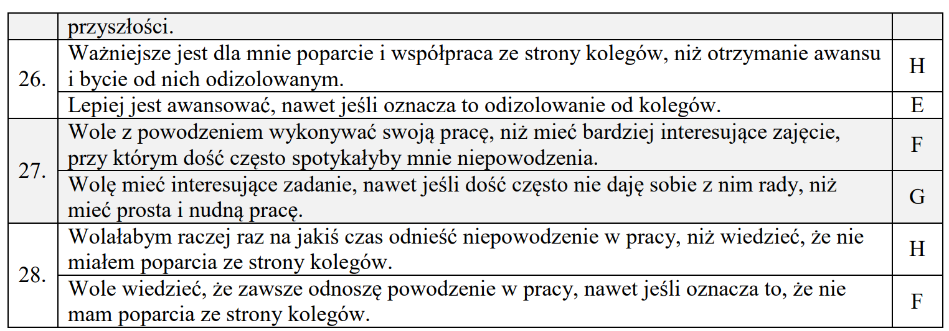
test Herzberga
Analiza motywacji do pracy

Slide 15
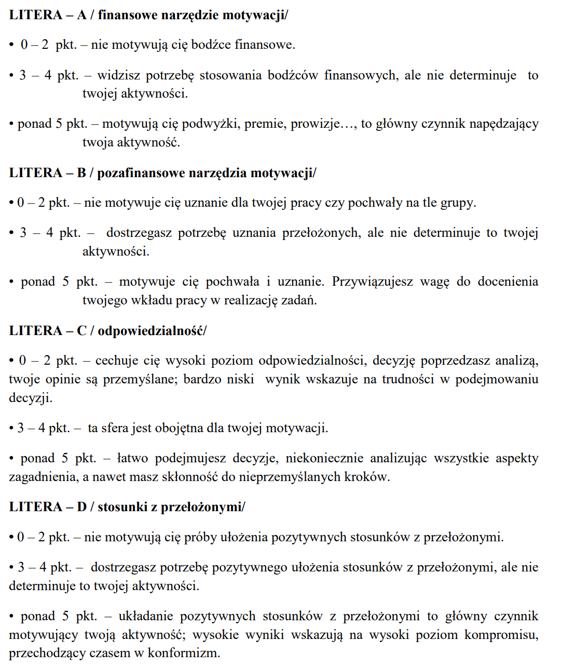
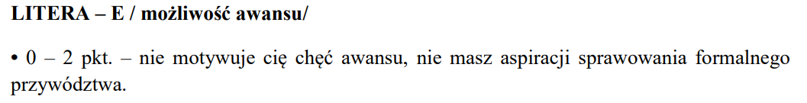
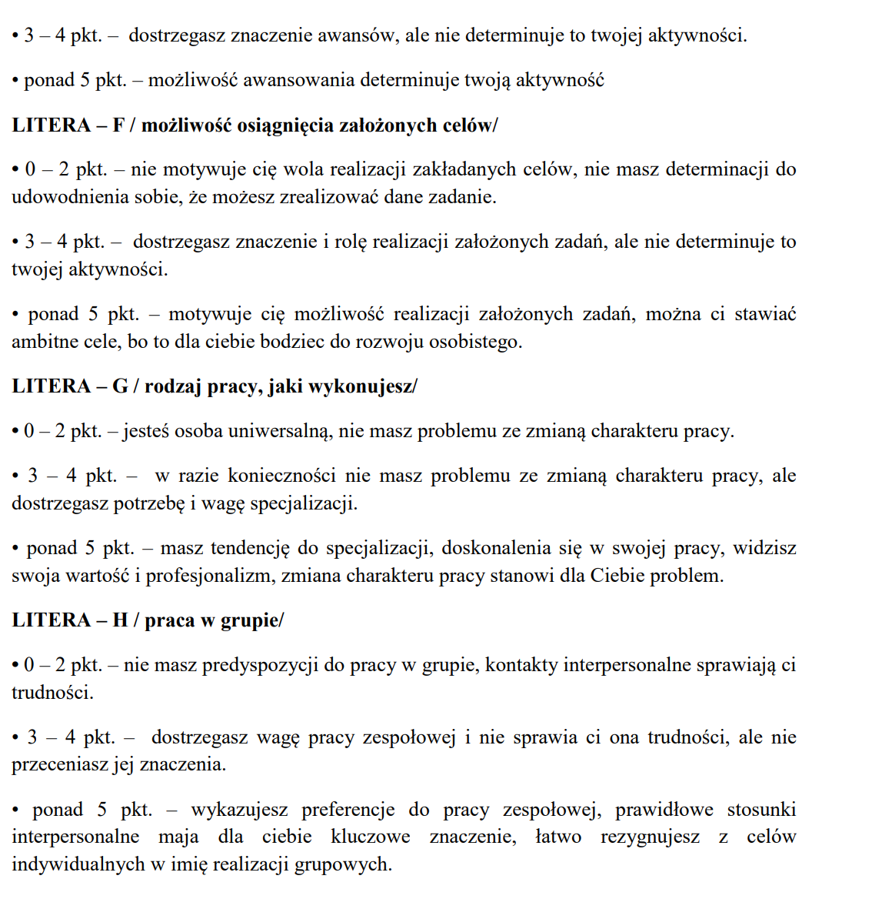
WYNIKI

Slide 16
Wykład 3: Psychologia motywacji
-Nowoczesne teorie motywacji
Strategie wpływania na motywację technicznie zorientowanych pracowników:
A. Tworzenie środowiska sprzyjającego rozwojowi kompetencji:
Szkolenia i rozwój: Organizowanie regularnych szkoleń, konferencji i warsztatów technicznych. Wspieranie pracowników w zdobywaniu certyfikatów oraz uczestnictwie w programach rozwoju zawodowego.
Projekty R&D: Zachęcanie inżynierów do angażowania się w projekty badawczo-rozwojowe oraz eksperymentalne, które pozwalają na zastosowanie i rozwój ich umiejętności.
B. Promowanie autonomii i samodzielności:
Elastyczne podejście do zarządzania: Zapewnienie inżynierom większej swobody w wyborze narzędzi, technologii oraz metod pracy. Unikanie mikrozarządzania i zaufanie do ich profesjonalnych kompetencji.
Własne projekty: Umożliwienie inżynierom inicjowania i realizacji własnych projektów, które są zgodne z celami organizacji, ale dają im swobodę w ich realizacji.
C. Zapewnienie wyzwań i złożoności zadań:
Rotacja zadań: Wprowadzenie systemu rotacji zadań, który pozwala inżynierom pracować nad różnorodnymi projektami i rozwijać umiejętności w różnych obszarach.
Projekty cross-funkcjonalne: Tworzenie zespołów projektowych składających się z ekspertów z różnych dziedzin, co pozwala na rozwiązywanie złożonych problemów z różnych perspektyw.

Slide 17
Wykład 3: Psychologia motywacji
-Nowoczesne teorie motywacji
Strategie wpływania na motywację technicznie zorientowanych pracowników:
D. Jasność celów i komunikowanie sensu pracy:
Transparentność komunikacji: Regularne spotkania informacyjne z zarządem, na których omawiane są cele firmy, postępy oraz znaczenie pracy poszczególnych zespołów inżynierskich.
Feedback: Regularne udzielanie konstruktywnej informacji zwrotnej, która pokazuje, jak praca inżynierów przyczynia się do osiągania celów organizacji.
E. Wspieranie współpracy i wymiany wiedzy:
Mentoring: Wprowadzenie programów mentoringowych, w których doświadczeni inżynierowie dzielą się swoją wiedzą z młodszymi kolegami.
Społeczności techniczne: Tworzenie wewnętrznych grup tematycznych, które umożliwiają pracownikom dzielenie się wiedzą, omawianie nowych technologii i rozwiązań oraz wspólne rozwiązywanie problemów.

Slide 18
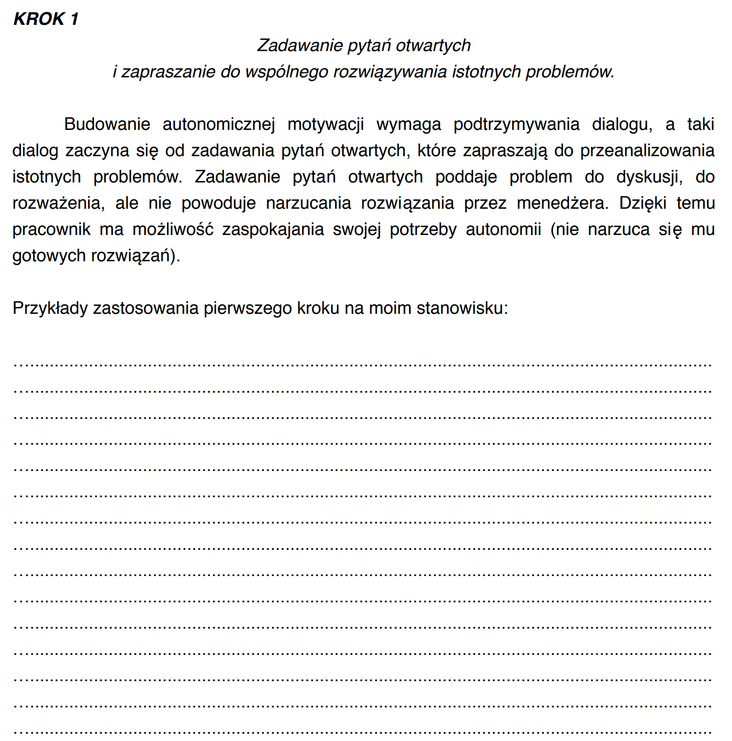
Wykład 3: Psychologia motywacji
-Nowoczesne teorie motywacji
Metoda 6 kroków – wprowadzanie SDT na grunt organizacji:
Zadawanie pytań otwartych i zapraszanie do wspólnego rozwiązywania istotnych problemów.
Słuchanie aktywne, zakładające uznawanie perspektywy pracowników.
Oferowanie możliwości podejmowania wyboru wewnątrz struktury, włączając w to wyjaśnianie zakresu obowiązków.
Przekazywanie szczerej informacji zwrotnej, która potwierdza inicjatywę i fakty, lecz nie osądza.
Minimalizowanie przymusowej kontroli, takiej jak nagrody i porównywanie z innymi.
Rozwój talentów oraz dzielenie się wiedzą, jako sposób na uwydatnianie kompetencji i autonomii.

Slide 19

Wykład 3: Psychologia motywacji
-Case Study 1.
1. Przypadek: Zespół Inżynierów w Projekcie Rozwoju Oprogramowania – Google
Tło: Google, znana z innowacyjnego podejścia do zarządzania, prowadziło projekt rozwijający nowe funkcje w swojej platformie Google Drive. Projekt wymagał dużego wysiłku ze strony zespołu inżynierów, którzy musieli sprostać ambitnym celom technologicznym i czasowym.
Wyzwania:
Utrzymanie wysokiej motywacji: Zespół musiał pracować w intensywnym tempie, co prowadziło do wypalenia i spadku motywacji.
Złożoność zadania: Wymagało to nie tylko umiejętności technicznych, ale również kreatywnego rozwiązywania problemów.
Strategie motywacyjne:
Autonomia i elastyczność:
  Google umożliwiło inżynierom wybór technologii i metod, które chcieli stosować w projekcie. To dało im poczucie kontroli i zwiększyło ich zaangażowanie.
Czas na innowacje:
  W ramach strategii „20% czasu”, inżynierowie mogli poświęcić 20% swojego czasu na projekty osobiste lub innowacje, co wspierało kreatywność i motywację.
Regularne feedbacki i uznanie:
  Organizowano regularne spotkania, w których omawiano postępy i udzielano konstruktywnej informacji zwrotnej. Wyróżnianie osiągnięć oraz docenianie pracy każdego członka zespołu również wpływało na motywację.
Rezultaty: Projekt został zakończony z sukcesem, a strategia motywacyjna przyczyniła się do wzrostu satysfakcji i zaangażowania zespołu. Google Drive zyskał nowe, cenione funkcje, a zespół poczuł się doceniony i zmotywowany.

Slide 20

Wykład 3: Psychologia motywacji
-Case Study 2.
Przypadek: Zespół Inżynierów w Projekcie Budowy Samochodu Elektrycznego – Tesla
Tło: Tesla prowadziła projekt związany z budową nowego modelu samochodu elektrycznego, który miał zrewolucjonizować rynek. Zespół inżynierów musiał pracować nad innowacyjnymi technologiami i sprostać wyśrubowanym terminom.
Wyzwania:
Intensywna praca: Krótkie terminy i wysokie oczekiwania mogły prowadzić do stresu i wypalenia.
Potrzeba innowacyjności: Zespół musiał stawić czoła technicznym i technologicznym wyzwaniom.
Strategie motywacyjne:
Jasność celów i wizji:
  Elon Musk, CEO Tesli, regularnie komunikował wizję projektu i jego znaczenie dla przyszłości firmy oraz dla globalnego rynku samochodów elektrycznych. Pomogło to zespołowi poczuć się częścią czegoś większego.
Wyzwania i rozwój:
  Projekt wprowadzał inżynierów w zaawansowane technologie i pozwalał na rozwijanie umiejętności w nowatorski sposób. Organizowano warsztaty i szkolenia, które wspierały rozwój kompetencji.
Nagrody i uznanie:
  Zespół był regularnie doceniany za swoje osiągnięcia, a wysiłki były nagradzane zarówno finansowo, jak i poprzez uznanie publiczne.
Rezultaty: Projekt zakończył się sukcesem, a nowy model samochodu elektrycznego zdobył uznanie na rynku. Zespół inżynierów poczuł się zmotywowany i doceniony, co przyczyniło się do dalszego zaangażowania i innowacyjności.

Slide 21

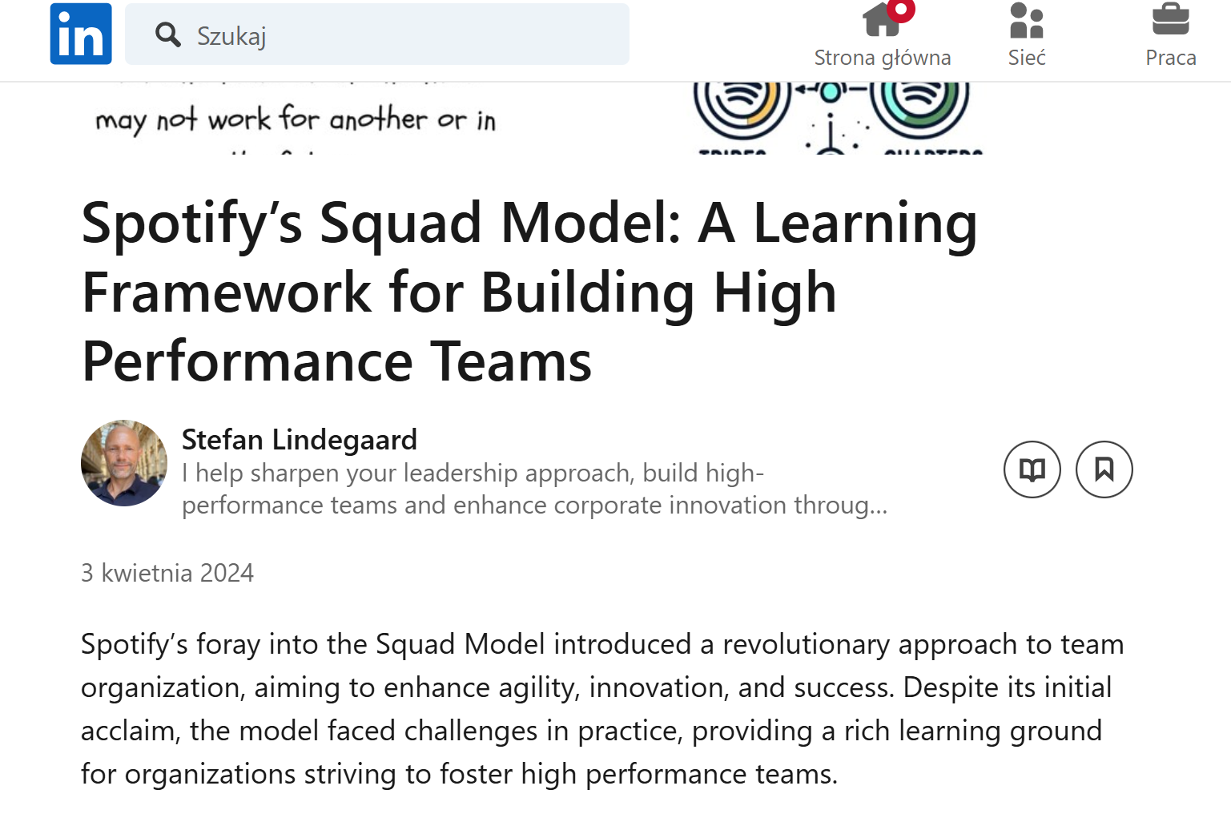
Wykład 3: Psychologia motywacji
-Case Study 2.
Tło: Spotify wprowadził Squd model: małe, autonomiczne, wielofunkcyjne zespoły, mini-startupy + Zdecentralizowane podejmowanie decyzji
Lekcje z dynamiki zespołu Spotify
1. Autonomia i własność: Zachęcanie członków zespołu do autonomii i własności może znacznie zwiększyć motywację i innowacyjność. Jednak dla liderów kluczowe jest zrównoważenie tej autonomii z jasnymi środkami odpowiedzialności, aby utrzymać kierunek i spójność.
2. Współpraca międzyfunkcyjna: Sukces zespołów w dużej mierze zależał od różnorodnej wiedzy jego członków, od rozwoju po projektowanie i dalej. Ta różnorodność jest niezbędna do holistycznego rozwiązywania problemów i innowacji. Dla liderów tworzenie zespołów o różnych umiejętnościach i perspektywach jest kluczem do wspierania kreatywnego i produktywnego środowiska.
3. Ciągłe doskonalenie: Przyjęcie etosu ciągłej ewolucji i uczenie się zarówno na sukcesach, jak i niepowodzeniach napędzało zespoły w kierunku doskonałości. To nastawienie na rozwój i adaptację to coś, co liderzy powinni pielęgnować w swoich zespołach, zachęcając do atmosfery, w której informacje zwrotne są cenione i na które się reaguje.
4. Bezpieczeństwo psychologiczne: Sukces modelu wynikał częściowo ze stworzenia bezpiecznej przestrzeni do eksperymentów, w której porażka była postrzegana jako okazja do rozwoju, a nie porażka. Ustanowienie kultury, która celebruje podejmowanie ryzyka i wyciąganie wniosków z porażek, ma kluczowe znaczenie dla innowacji.
5. Szybkość i zwinność: Struktura modelu Squad ułatwiała szybkie podejmowanie decyzji i realizację projektów, co pozwoliło Spotify utrzymać przewagę konkurencyjną. Uproszczenie procesów i zmniejszenie barier biurokratycznych może pomóc innym organizacjom zwiększyć zwinność i szybkość reakcji.

Slide 22
Psychologiczne Aspekty Zarządzania Zespołem
Jak skutecznie zwiększyć swoją motywację?

Slide 23
Wykład 3: Psychologia motywacji
-zakres
Jakie są główne przyczyny utraty motywacji?
Przemęczenie, brak docenienia i wysokie wymagania często prowadzą do utraty motywacji. Także niepowodzenia i brak wsparcia mogą mieć wpływ.
Typ bariery | Przykładowe rozwiązanie
Brak samodyscypliny | Ustalenie konkretnych terminów i regularne przypomnienia
Wypalenie zawodowe | Planowanie czasu na odpoczynek i rekreację
Brak zasobów | Poszukiwanie alternatywnych źródeł wsparcia finansowego i materialnego
Strach przed porażką | Rozwój umiejętności radzenia sobie ze stresem i niepowodzeniem
Niska samoocena | Praca z psychologiem lub coachem

Slide 24
Wykład 3: Psychologia motywacji
-zakres
Techniki motywacyjne – jak skutecznie zwiększać swoją motywację?
Ustalanie celów – pierwszy krok do zmiany
Ustalanie celów to podstawa motywacji. Polega na ustaleniu jasnych i mieszalnych celów. Dzięki temu masz mapę, która pomoże Ci śledzić postępy i kierować działaniami.
Wizualizacja sukcesu – użyj wyobraźni, by się zmotywować
Wizualizacja sukcesu to technika, która wykorzystuje wyobraźnię. Wyobraź sobie osiągnięcie celów i poczuj sukces. To zwiększa motywację i buduje odporność psychiczną.
System nagród – kiedy gratyfikacja przynosi rezultaty
System nagród pomaga utrzymać motywację. Twórz system nagród za osiągnięcia. Nagrody mogą być różne, od małych przyjemności po duże korzyści. To nie tylko motywuje, ale także sprawia radość.

Slide 25
Wykład 3: Psychologia motywacji
-
Od utraty motywacji do jej odzyskania – jak przezwyciężyć kryzys?
Skup się na małych zwycięstwach – każdy krok, nawet najmniejszy, jest sukcesem.
Znajdź czas na odpoczynek – regeneracja jest kluczowa.
Otocz się wsparciem – rozmowy z bliskimi i wymiana doświadczeń mogą pomóc.
Każdy kryzys to szansa na naukę i rozwój.

Slide 26
Psychologiczne Aspekty Zarządzania Zespołem
Dziękuję za uwagę

Slide 28
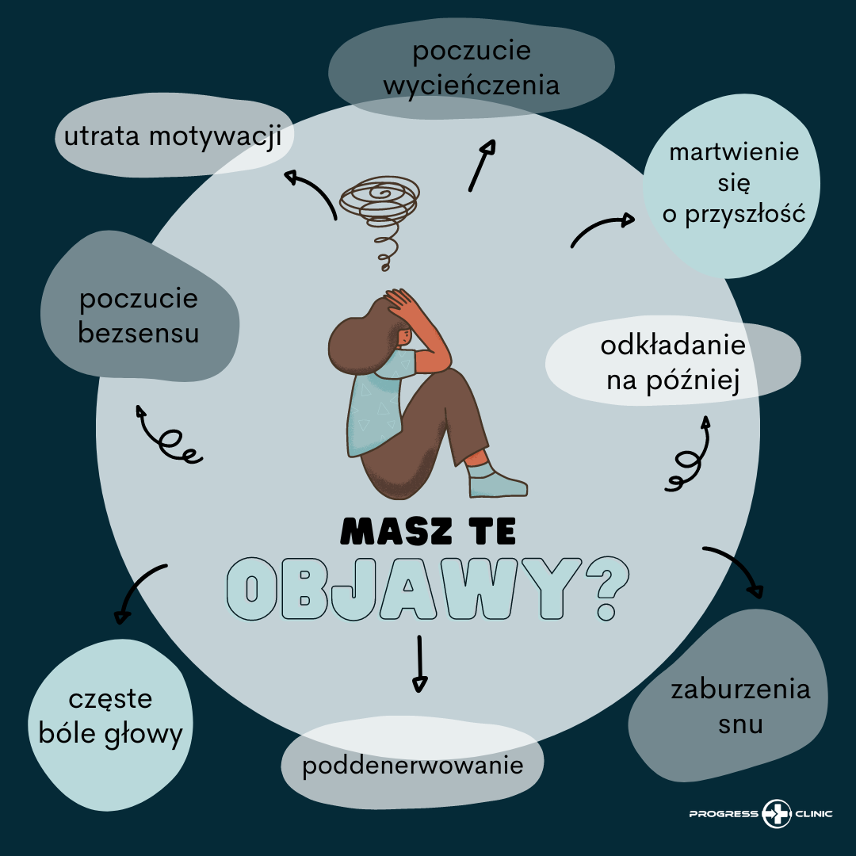
Wykład 4: Psychologia motywacji
-zakres
WYPALENIE ZAWODOWE
zespół psychicznych (emocjonalnych) i społecznych cech, powstałych wskutek długotrwałego stresu w miejscu pracy, wyczerpania psychicznego i fizycznego, związanego z wykonywaną pracą zawodową.
Osoby doświadczające emocjonalnego wycieńczenia, tracą motywację, siły, zapał oraz chęci do wykonywania dotychczasowych obowiązków.

Slide 29
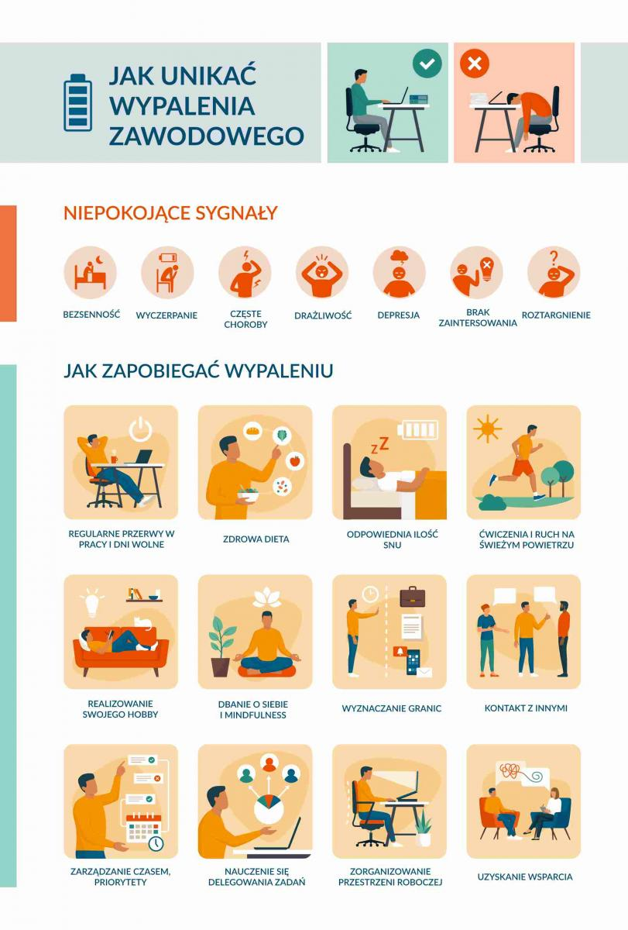
Wykład 4: Psychologia motywacji
-zakres
Jak zapobiegać wypaleniu?

Slide 30
Wykład 4: Psychologia motywacji
-zakres
WYPALENIE ZAWODOWE

Slide 31
Wykład 4: Psychologia motywacji
-zakres
WYPALENIE ZAWODOWE

Slide 32
Chociaż nie można bezpośrednio otrzymać L4 na wypalenie zawodowe, lekarz może wystawić je osobom doświadczającym objawów wypalenia. WHO jasno podkreśla, że jest to syndrom związany z odczuwaniem przewlekłego stresu w pracy.

Slide 33
Christiny Maslach koncepcja wypalenia zawodowego: etapy rozwoju; Przegląd psychologiczny, 2001, tom 44, Nr 3, 301-317; Stanisława Tucholska – Instytut Psychologii Katolickiego Uniwersytetu Lubelskiego, Al. Racławickie 14, 20-950 Lublin;
Odporność psychiczna – strategie i narzędzia rozwoju; Doug Strycharczyk, Peter Clough; GWP Sopot 216; ISBN978-83-7489-692-4;
Psychologia biznesu, Adam Ubertowski; wyd. FA-art Katowice ISBN: 978-83-6046-12-0;
http://www.psychologia.net.pl/artykul.php?level=237.
„Teoria samodeterminacji a budowanie motywacji pracowników” oraz niepublikowane materiały szkoleniowe tej Autorki.
czesc_v_teoria_samodeterminacji_30042020.pdf (superszkolna.pl)

